Slide 1
Урок-повторение по теме: «Логарифмы. Логарифмическая функция».

Slide 2
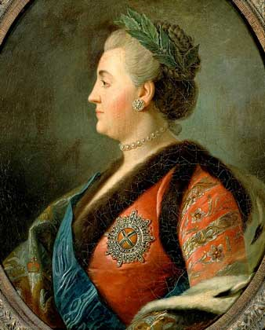
Екатерина II

Slide 3
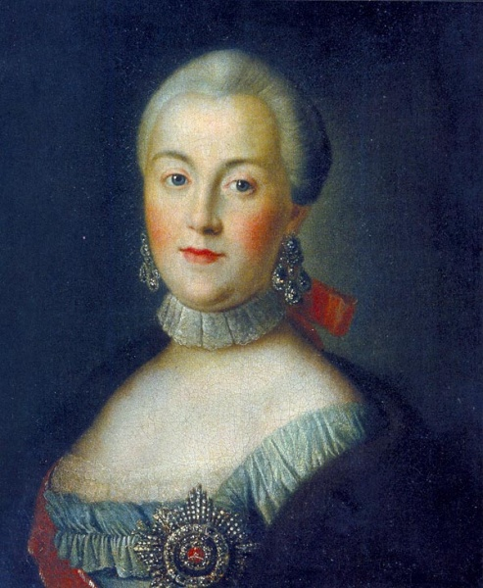
Екатерина Дашкова

Slide 4
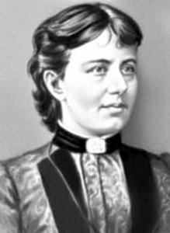
Софья Ковалевская

Slide 5
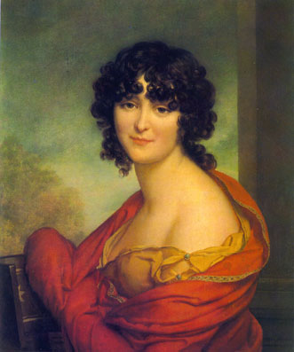
Евдокия Голицына

Slide 6
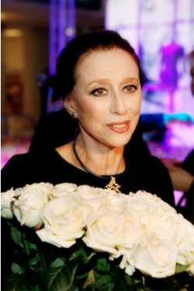
Майя Плисецкая

Slide 7
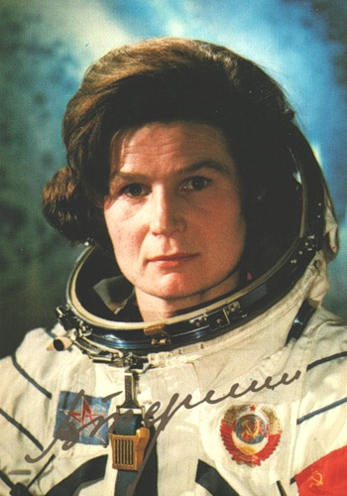
Валентина Терешкова

Slide 8
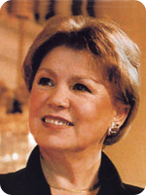
Лариса Латынина

Slide 9
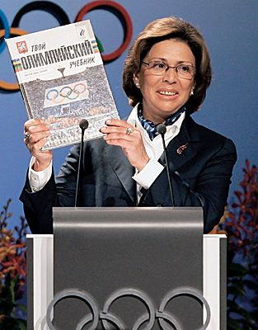
Ирина Роднина

Slide 10
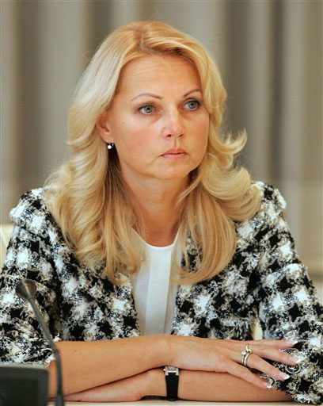
Татьяна Голикова

Slide 12
Устный счет
I вариант
1)
2)
3)
4)
5)
6)
7)
8)
II вариант
1)
2)
3)
4)
5)
6)
7)
8)
9)
10)
11)

Slide 13
Устный счет
Н
К
Г
Р
В
В
0
А
3
-4
У
3
2
-9
1/5
Ц
1/2
9
П
О
-4
-4
1/3
В
Е
1
1
А
-6
Я
-3
И
7
4
9
-2
О
2
К
0
-1
36
ы
Л
С
Л
А
А

Slide 14
Евдокия Голицына
(1780 – 1850)

Slide 15
I вариант
II вариант
1)
1)
И) 4/9, Н) 2½
П)4,
К)-2¾, Н)3
У) 6,
2)
2)
К)2, П)4
Ш)7,
И) -2, Ш)0,2
К)Ø,
3)
3)
Н) 27; 1/3,
И)1/3,
Ш)3;-1, П)3
У)3, Н) 3¼

Slide 16
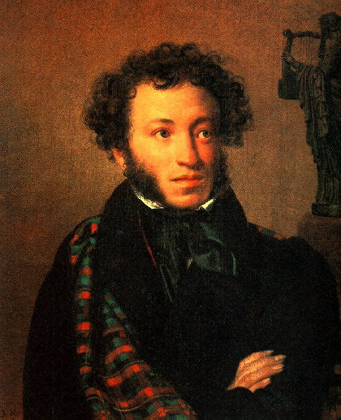
Александр Пушкин

Slide 17
Софья Ковалевская

Slide 18
Что общего и в чем различия в свойствах данных функций?
y
y
1
O
1
X
O
X

Slide 19
y
y
A)
C)
O
1
2
3
X
O
1
2
X
y
B)
y
D)
O
1
X
O
1
X

Slide 20
1-B, 2-C, 3-A, 4-D | 1-D, 2-A, 3-C, 4-B | 1-D, 2-С, 3-A, 4-В
М.В. Остроградский |  | К.Ф. Вейерштрасс
И.И. Малевич

Slide 21
1)
2)
3)
(3; +∞) (0;0,7) (0; 1) | (3; +∞) (0,7; +∞) (0; 1) | (3; +∞) (-∞;0,7) (-2; 1)
 | М.В. Остроградский | Ж. Л. Лагранж
К.Ф. Вейерштрасс

Slide 22
Сегодня на уроке
Я повторил…
Я закрепил…
Я узнал новое…
Я испытал чувства…
Я доволен/не доволен своей работой на уроке…

Slide 23
Спасибо за внимание!

Slide 24
Устный счет
I вариант
1)
2)
3)
4)
5)
6)
7)
8)
II вариант
1)
2)
3)
4)
5)
6)
7)
8)
9)
10)
11)

Slide 25
Устный счет
Ы
К
Г
Р
В
В
0
А
3
-4
У
3
2
-9
1/5
Ц
1/2
9
П
Л
-4
-4
1/3
В
Е
1
1
А
-6
Я
-3
И
7
4
9
-2
О
2
К
0
-1
36
Т
О
С
Л
Н
А

Slide 26
1)
2)
3)
(3; +∞) (-∞;0,7) (0; 1) | (3; +∞) (0,7; +∞) (0; 1) | (3; +∞) (-∞;0,7) (-2; 1)
К.Ф. Вейерштрасс | М.В. Остроградский | Ж. Л. Лагранж

Slide 27
I вариант
II вариант
1)
1)
И) 4/9, П)4, Н) 2½
У) 6, К)-2¾, Н)3
2)
2)
К)2, Ш)7, П)4
И) -2, К) Ø, Ш)0,2
3)
3)
И)1/3, У)3, Н) 3¼
Н) 27; 1/3, Ш)3;-1, П)3

